Slide 1
Funcionamento básico de um computador
Processador
  Unidade de dados
  Unidade de controlo
Arquitetura de computador básica
Instruções do processador
Exemplos
Espaço de endereçamento
José Delgado © 2016

Slide 2
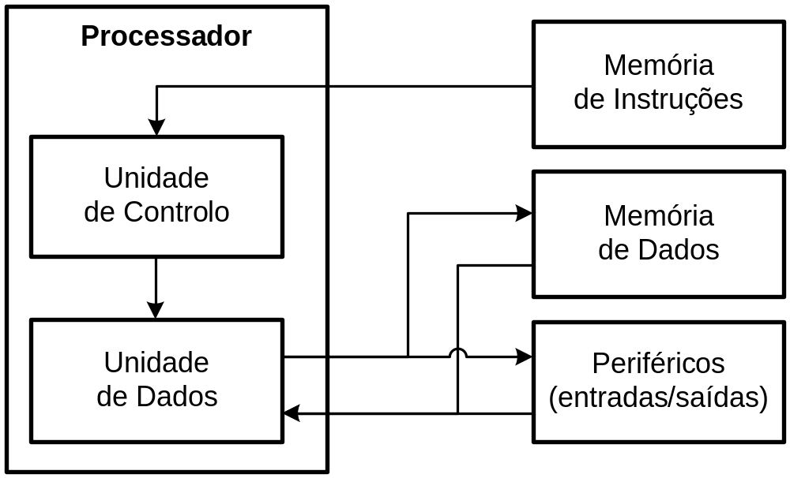
Estrutura de um computador
José Delgado © 2016

Slide 3
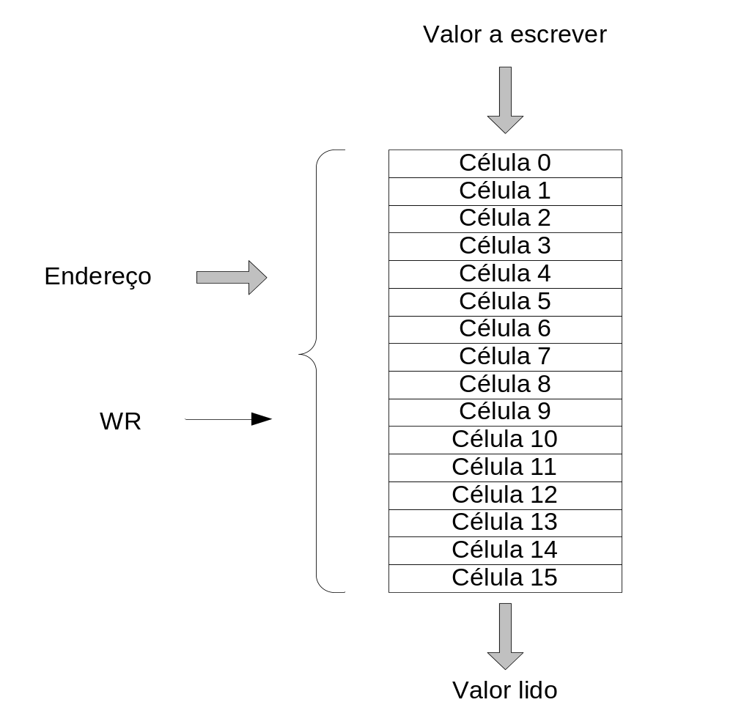
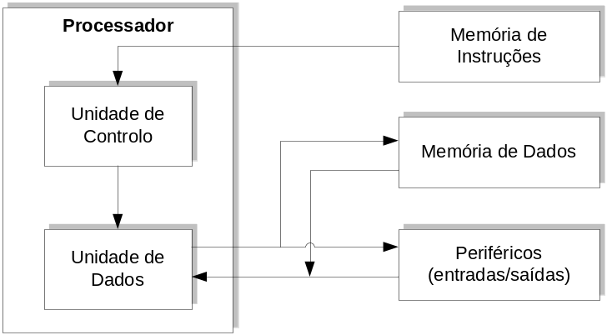
Memória: elemento fundamental
Os periféricos são uma espécie de células de memória cujos bits ligam ao mundo exterior.
José Delgado © 2016

Slide 4
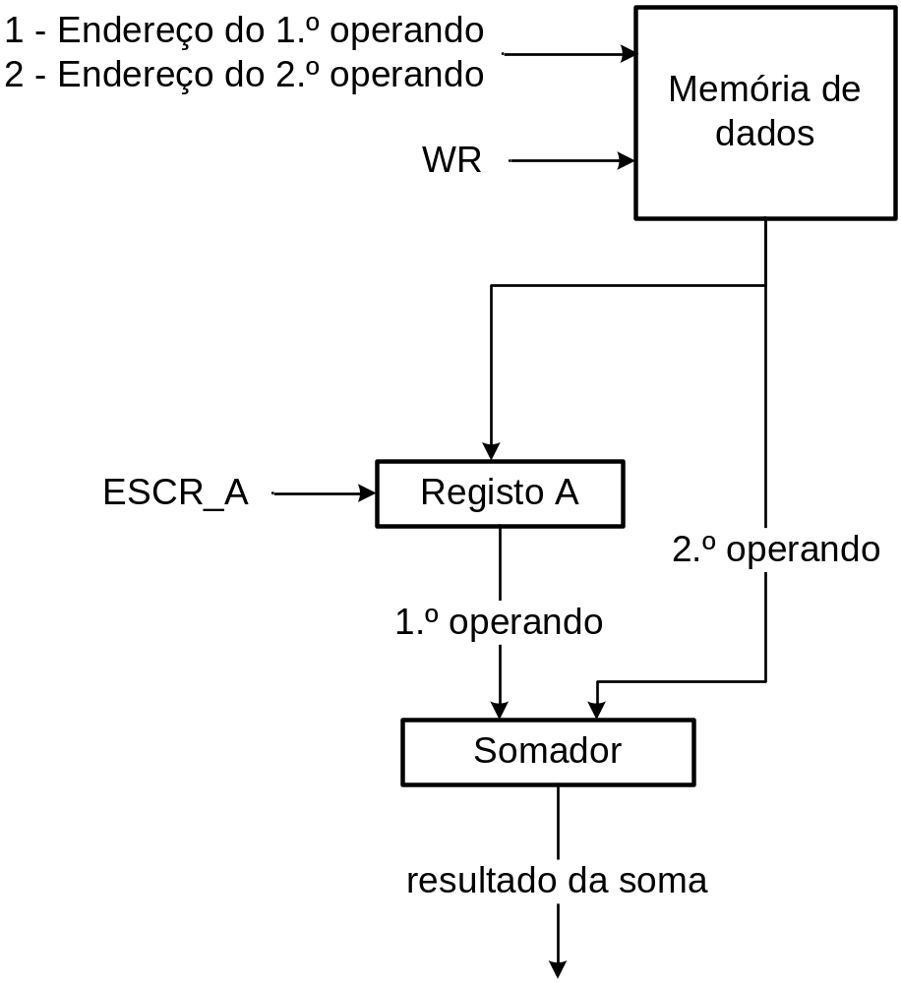
Unidade de dados (versão 1)
Problema: Um somador tem duas entradas, mas a memória só tem uma saída.
Solução: um registo para memorizar um dos operandos
José Delgado © 2016

Slide 5
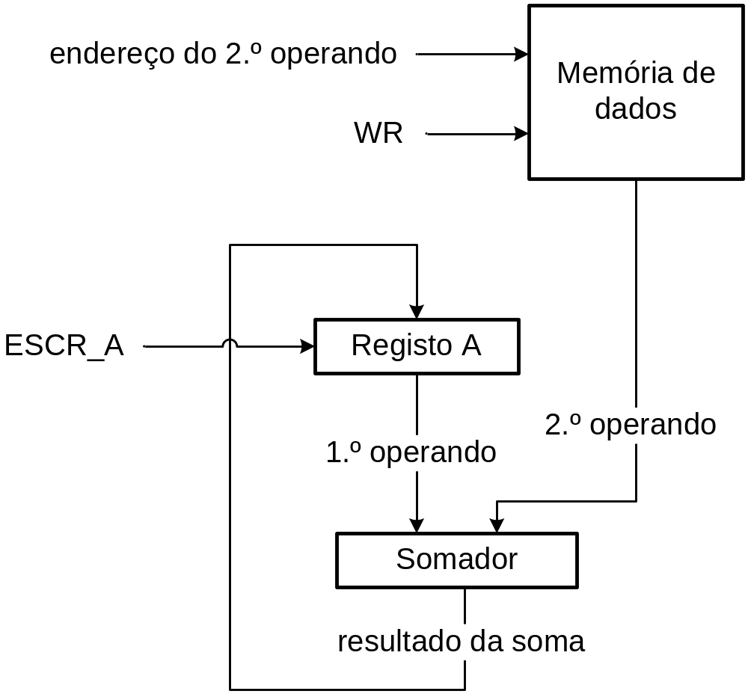
Unidade de dados (versão 2)
Problema: Resultado não pode ir para a memória
Solução: Usar o registo para esse efeito (tem de ser báscula; trinco não).
O registo chama-se tradicionalmente “acumulador”.
José Delgado © 2016

Slide 6
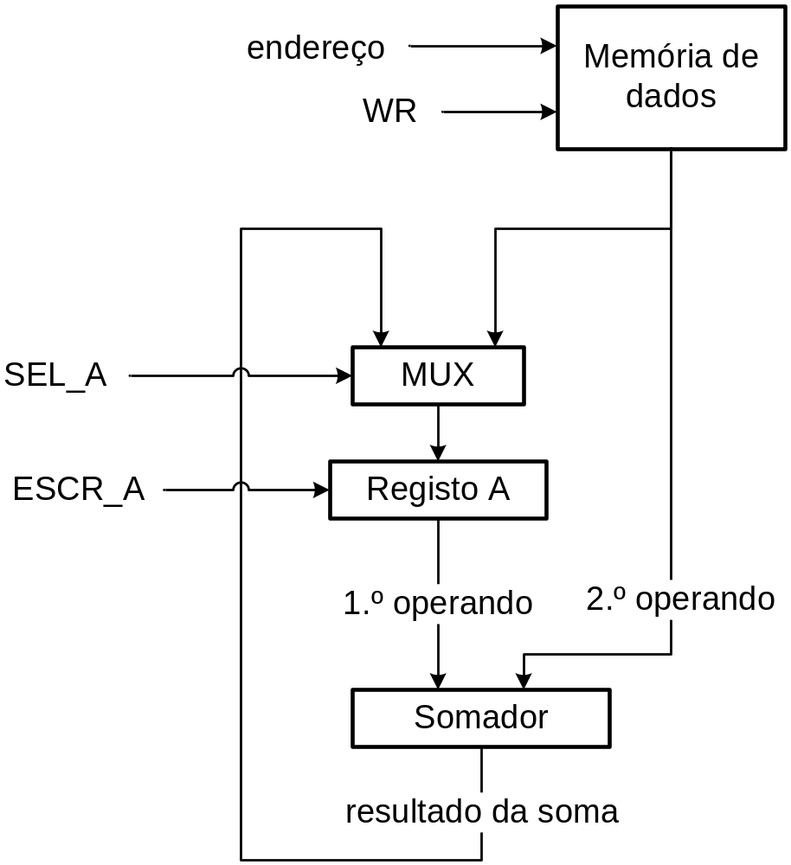
Unidade de dados (versão 3)
Problema: Entrada do registo não pode vir de dois lados (registo e memória)
Solução: Usar um multiplexer para selecionar a entrada.
José Delgado © 2016

Slide 7
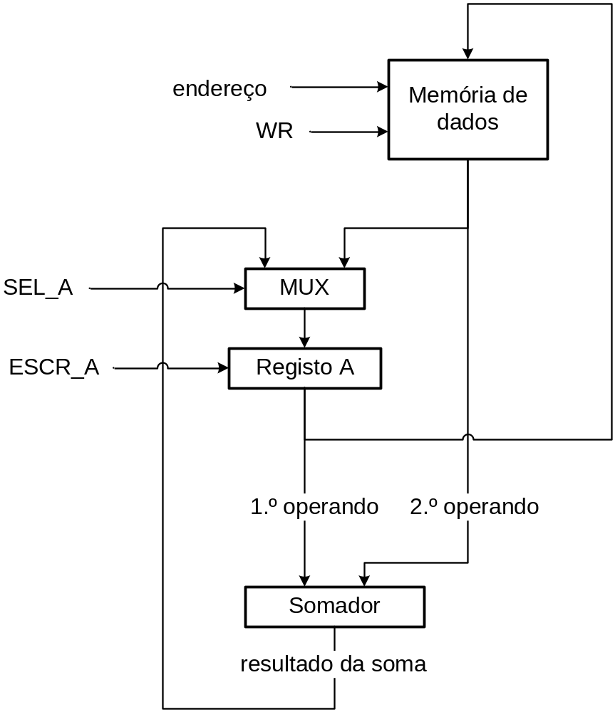
Unidade de dados (versão 4)
Problema: Como guardar resultados na memória?
Solução: Ligar saída do registo à entrada da memória (o resultado vai sempre para o registo, depois copia-se)
José Delgado © 2016

Slide 8
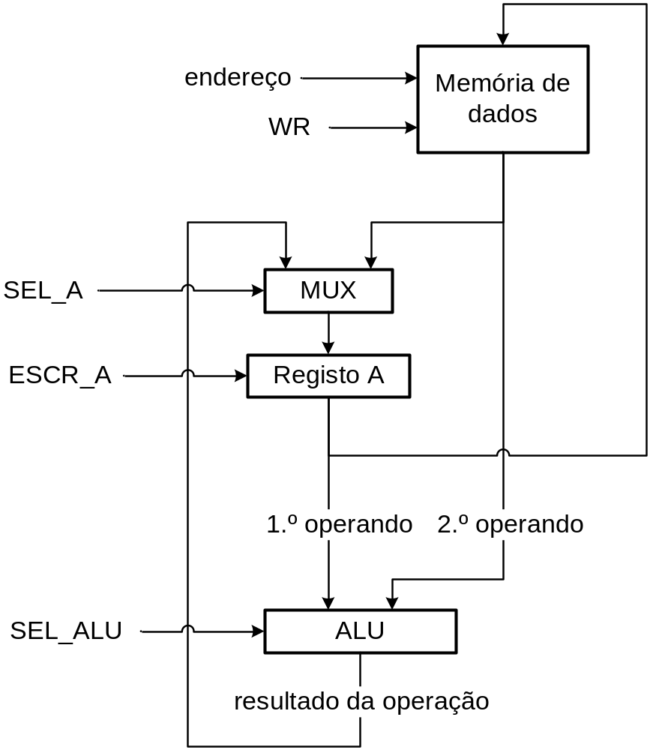
Unidade de dados (versão 5)
Problema: Como suportar várias operações?
Solução: Usar uma ALU (Arithmetic and Logic Unit).
O sinal SEL_ALU seleciona a operação.
José Delgado © 2016

Slide 9
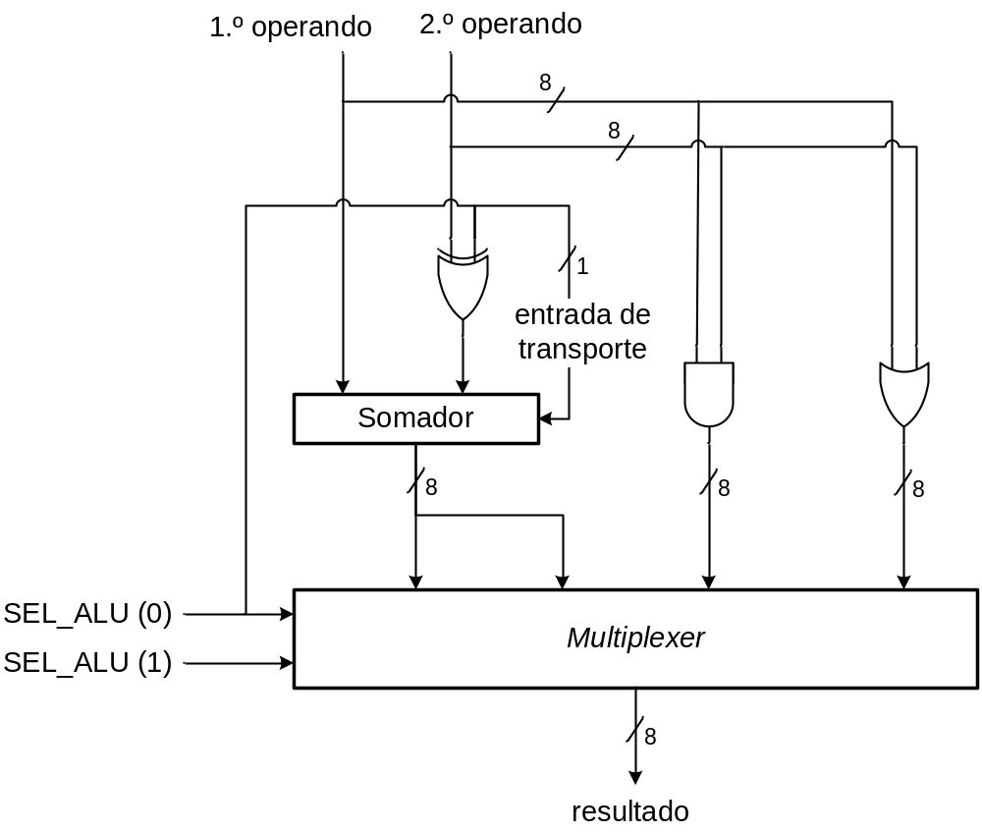
Estrutura da ALU
José Delgado © 2016

Slide 10
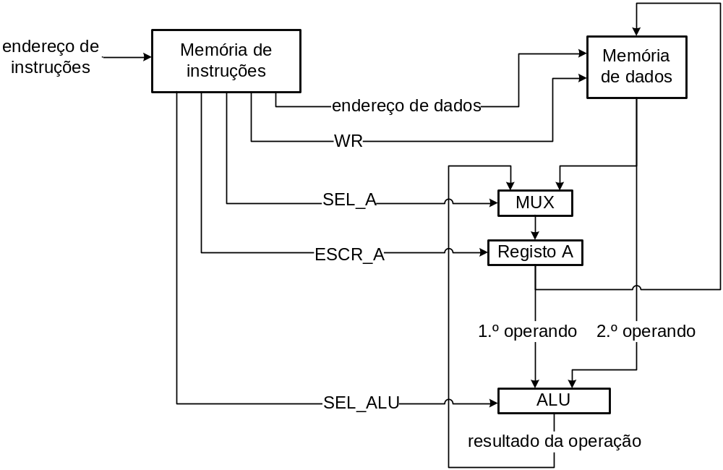
Instruções com sinais de controlo
José Delgado © 2016

Slide 11
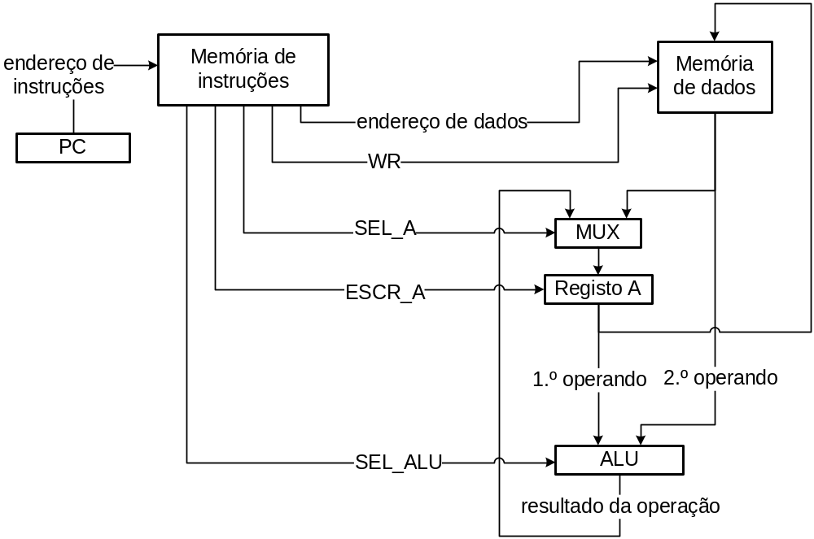
Contador de programa (PC)
José Delgado © 2016

Slide 12
Vamos fazer um programa!
Objetivo: somar um número com todos os inteiros positivos menores que ele.
soma = N + (N-1) + (N-2) + . . . + 2 + 1
1. soma ← 0 (inicializa soma com zero)
2. temp ← N (inicializa temp com N)
3. Se (temp < 0) salta para 8 (se temp for negativo, salta para o fim)
4. Se (temp = 0) salta para 8 (se temp for zero, salta para o fim)
5. soma ← soma + temp (adiciona temp a soma)
6. temp ← temp – 1 (decrementa temp)
7. Salta para 4 (salta para o passo 4)
8. Salta para 8 (fim do programa)
José Delgado © 2016

Slide 13
Variáveis em memória
soma e temp serão células de memória cujo conteúdo vai variando ao longo do tempo (o registo A é só para ir efetuando os cálculos intermédios).
Cada célula de memória tem um endereço (por exemplo, soma fica em 40H e temp em 41H).
1. M[40H] ← 0 (inicializa soma com zero)
2. M[41H] ← N (inicializa temp com N)
3. Se (M[41H] < 0) salta para 8 (se temp for negativo, salta para o fim)
4. Se (M[41H] = 0) salta para 8 (se temp for zero, salta para o fim)
5. M[40H] ← M[40H] + M[41H] (adiciona temp a soma)
6. M[41H] ← M[41H] – 1 (decrementa temp)
7. Salta para 4 (salta para o passo 4)
8. Salta para 8 (fim do programa)
José Delgado © 2016

Slide 14
Constantes simbólicas
Endereços só números é muito confuso!
Constante simbólica = identificador com um valor
Define-se uma vez e depois pode usar-se como se fosse o número com que ela foi definida.
soma EQU 40H (definição do endereço da variável soma)
temp EQU 41H (definição do endereço da variável temp)
1. M[soma] ← 0 (inicializa soma com zero)
2. M[temp] ← N (inicializa temp com N)
3. Se (M[temp] < 0) salta para 8 (se temp for negativo, salta para o fim)
4. Se (M[temp] = 0) salta para 8 (se temp for zero, salta para o fim)
5. M[soma] ← M[soma] + M[temp] (adiciona temp a soma)
6. M[temp] ← M[temp] – 1 (decrementa temp)
7. Salta para 4 (salta para o passo 4)
8. Salta para 8 (fim do programa)
José Delgado © 2016

Slide 15
Endereços de dados e de instruções
As variáveis ficam na memórias de dados
As instruções ficam na memória de instruções
Cada passo do algoritmo é uma instrução
O número do passo é o endereço na memória de instruções
soma EQU 40H (definição do endereço da variável soma)
temp EQU 41H (definição do endereço da variável temp)
1. M[soma] ← 0 (inicializa soma com zero)
2. M[temp] ← N (inicializa temp com N)
3. Se (M[temp] < 0) salta para 8 (se temp for negativo, salta para o fim)
4. Se (M[temp] = 0) salta para 8 (se temp for zero, salta para o fim)
5. M[soma] ← M[soma] + M[temp] (adiciona temp a soma)
6. M[temp] ← M[temp] – 1 (decrementa temp)
7. Salta para 4 (salta para o passo 4)
8. Salta para 8 (fim do programa)
José Delgado © 2016

Slide 16
PC (Contador de Programa)
O PC vai evoluindo instrução a instrução (mas os endereços das memórias começam em 0 e não em 1).
Após cada instrução, o PC contém o endereço da instrução seguinte.
“Saltar” equivale a escrever um novo valor no PC.
soma EQU 40H (definição do endereço da variável soma)
temp EQU 41H (definição do endereço da variável temp)
0 M[soma] ← 0 (inicializa soma com zero)
1 M[temp] ← N (inicializa temp com N)
2 Se (M[temp] < 0) PC ← 7 (se temp for negativo, salta para o fim)
3 Se (M[temp] = 0) PC ← 7 (se temp for zero, salta para o fim)
4 M[soma] ← M[soma] + M[temp] (adiciona temp a soma)
5 M[temp] ← M[temp] – 1 (decrementa temp)
6 PC ← 3 (salta para o endereço 3)
7 PC ← 7 (fim do programa)
José Delgado © 2016

Slide 17
Vamos somar!
Número de instruções executadas
0
1
2
3
4
5
6
7
8
9
10
11
12
13
14
15
16
17
18
19
20
Valores após a execução da instrução (PC endereça a seguinte):
soma
temp
3
3
3
3
2
2
2
2
1
1
1
1
0
0
0
0
0
0
PC
0
0
0
0
0
3
3
3
3
5
5
5
5
6
6
6
6
6
6
6
0
6
1
2
3
4
5
6
3
4
5
6
3
4
5
6
3
7
7
7
7
7
Já chega!!!!
soma EQU 40H (definição do endereço da variável soma)
temp EQU 41H (definição do endereço da variável temp)
0 M[soma] ← 0 (inicializa soma com zero)
1 M[temp] ← N (inicializa temp com N)
2 Se (M[temp] < 0) PC ← 7 (se temp for negativo, salta para o fim)
3 Se (M[temp] = 0) PC ← 7 (se temp for zero, salta para o fim)
4 M[soma] ← M[soma] + M[temp] (adiciona temp a soma)
5 M[temp] ← M[temp] – 1 (decrementa temp)
6 PC ← 3 (salta para o endereço 3)
7 PC ← 7 (fim do programa)
José Delgado © 2016

Slide 18
Constantes
Cada instrução pode ter de 1 a 3 constantes.
Tamanho das instruções:
  variável (complica o controlo), ou
  fixo com 3 constantes (desperdício de memória).
Constantes
soma | 0
temp | N
temp | 0 | 7
temp | 0 | 7
soma | soma | temp
temp | temp | 1
3
7
0 M[soma] ← 0
1 M[temp] ← N
2 Se (M[temp] < 0) PC ← 7
3 Se (M[temp] = 0) PC ← 7
4 M[soma] ← M[soma] + M[temp]
5 M[temp] ← M[temp] – 1
6 PC ← 3
7 PC ← 7
José Delgado © 2016

Slide 19
Solução para as constantes
Decompôr instruções com várias constantes em instruções mais simples, cada uma só com uma constante.
Já não há endereços e valores numéricos na mesma instrução.
Usa-se um registo auxiliar (A) para guardar valores entre instruções.
0 M[soma] ← 0 | 0 A ← 0 1 M[soma] ← A
1 M[temp] ← N | 2 A ← N 3 M[temp] ← A
2 Se (M[temp] < 0) PC ← 7 | 4 (A < 0) : PC ← 12
3 Se (M[temp] = 0) PC ← 7 | 5 (A = 0) : PC ← 12
4 M[soma] ← M[soma] + M[temp] | 6 A ← A + M[soma] 7 M[soma] ← A
5 M[temp] ← M[temp] – 1 | 8 A ← M[temp] 9 A ← A – 1 10 M[temp] ← A
6 PC ← 3 | 11 PC ← 5
7 PC ← 7 | 12 PC ← 12
José Delgado © 2016

Slide 20
Que operações são necessárias?
Para correr o programa anterior, o hardware tem de suportar as seguintes operações:
Operação | Exemplo
Escrever uma constante no registo A | A ← constante
Armazenar o registo A na memória | M[soma] ← A
Ler uma célula de memória e escrever no registo A | A ← M[temp]
Operação com o registo A e uma célula de memória como operandos | A ← A + M[soma]
Operação com o registo A e uma constante como operandos | A ← A + constante
Salto incondicional | PC ← endereço
Salto condicional | (A = 0) : PC ← endereço
Salto condicional | (A < 0) : PC ← endereço
Esta notação designa-se RTL (Register Transfer Language)
José Delgado © 2016

Slide 21
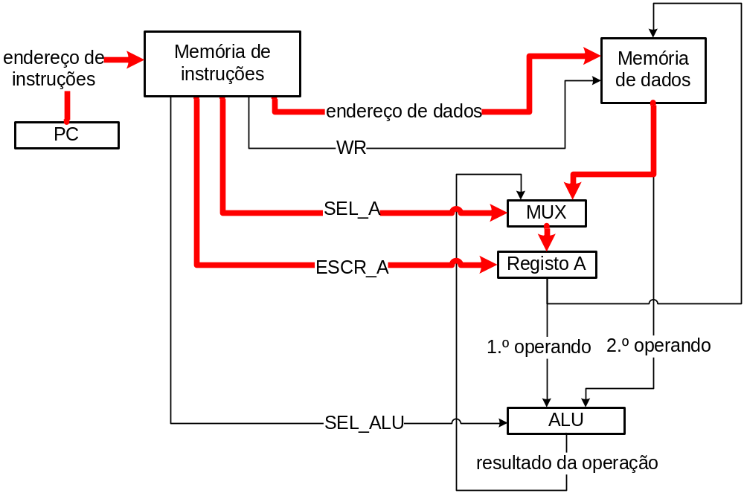
A ← M[endereço]
José Delgado © 2016

Slide 22
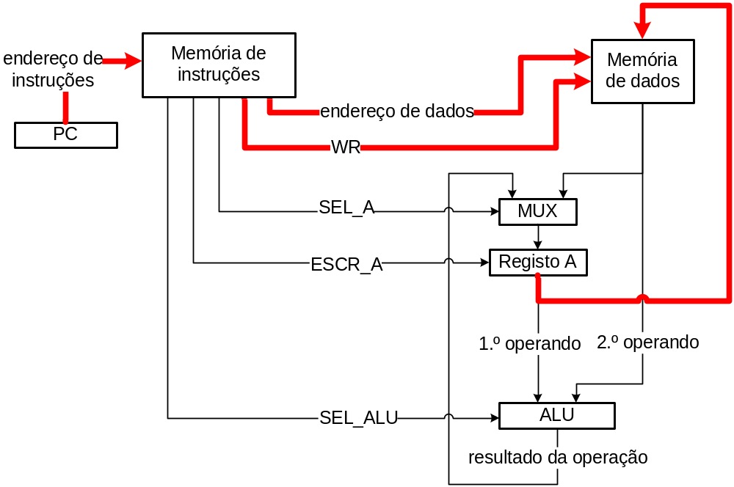
M[endereço] ← A
José Delgado © 2016

Slide 23
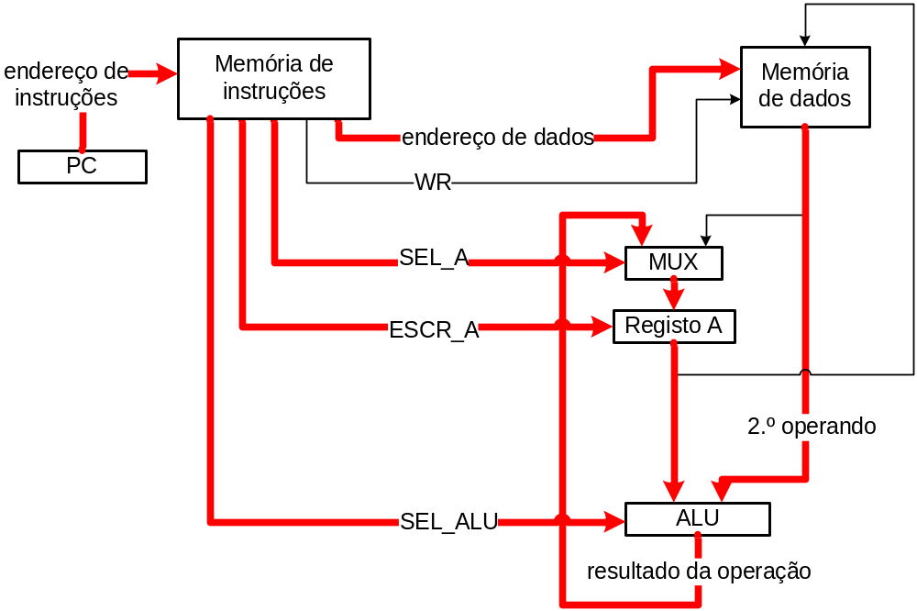
A ← A + M[endereço]
José Delgado © 2016

Slide 24
A ← constante? (não é possível!)
José Delgado © 2016

Slide 25
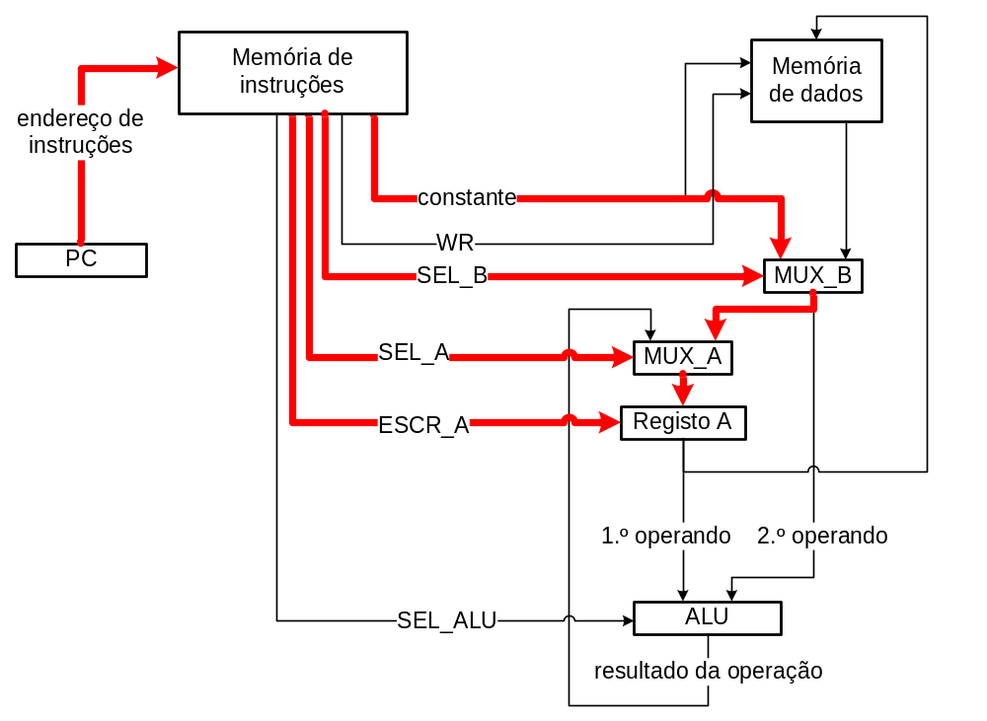
A ← constante
José Delgado © 2016

Slide 26
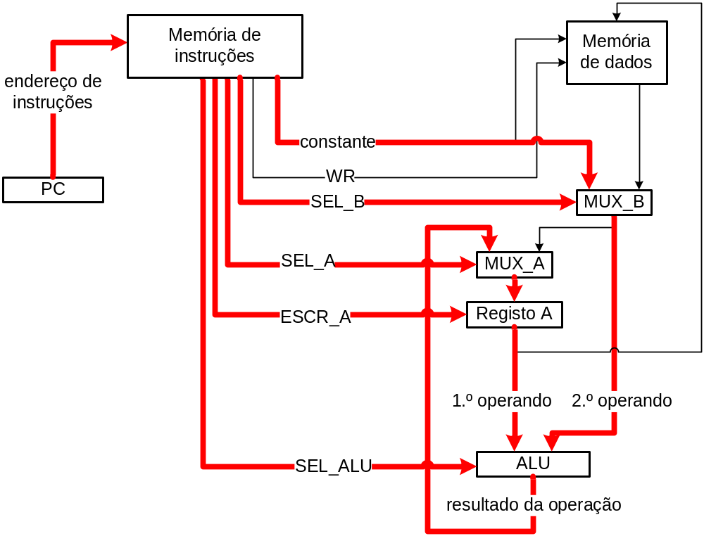
A ← A + constante
José Delgado © 2016

Slide 27
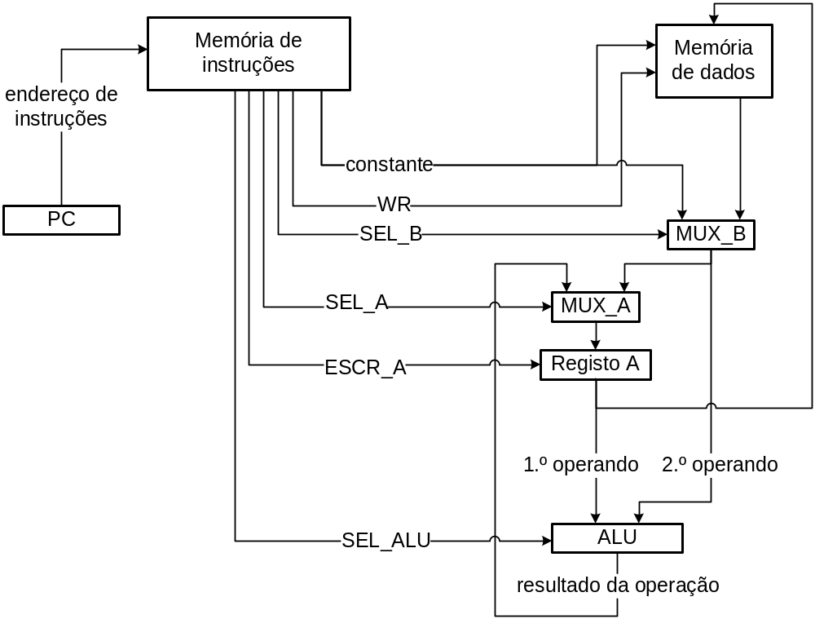
Salto (PC ← endereço) ?
José Delgado © 2016

Slide 28
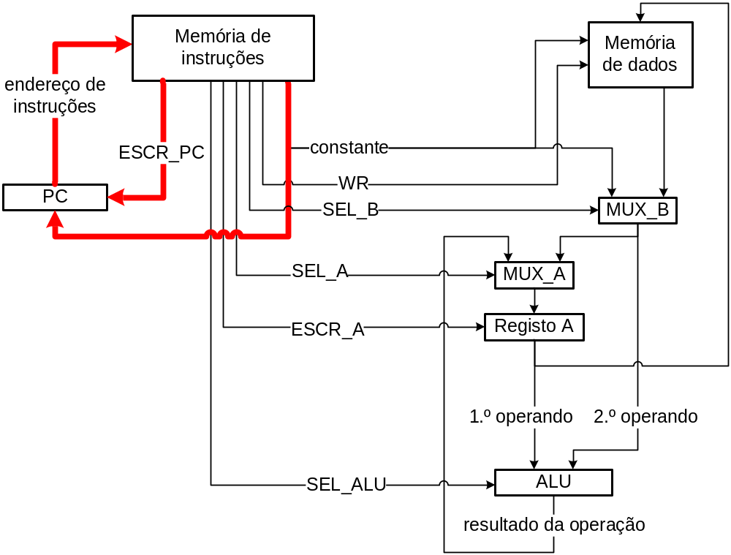
PC ← endereço
José Delgado © 2016

Slide 29
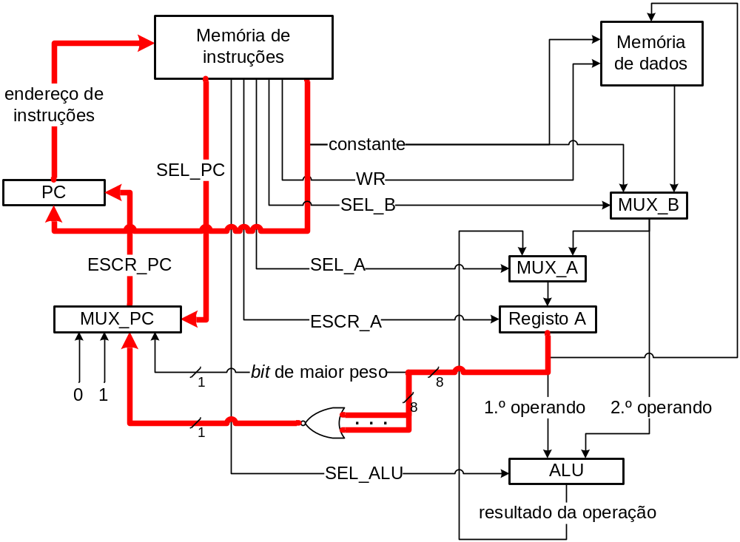
(A = 0) : PC ← endereço
SEL_PC (2 bits): não salta, salto incondicional, salto condicional (se A = 0 e se A < 0)
José Delgado © 2016

Slide 30
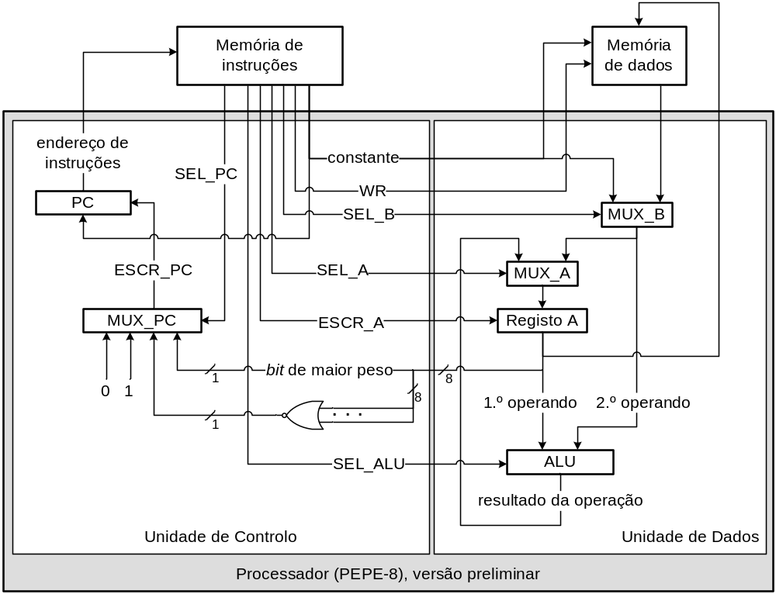
PEPE-8: instruções com todos os sinais de controlo
José Delgado © 2016

Slide 31
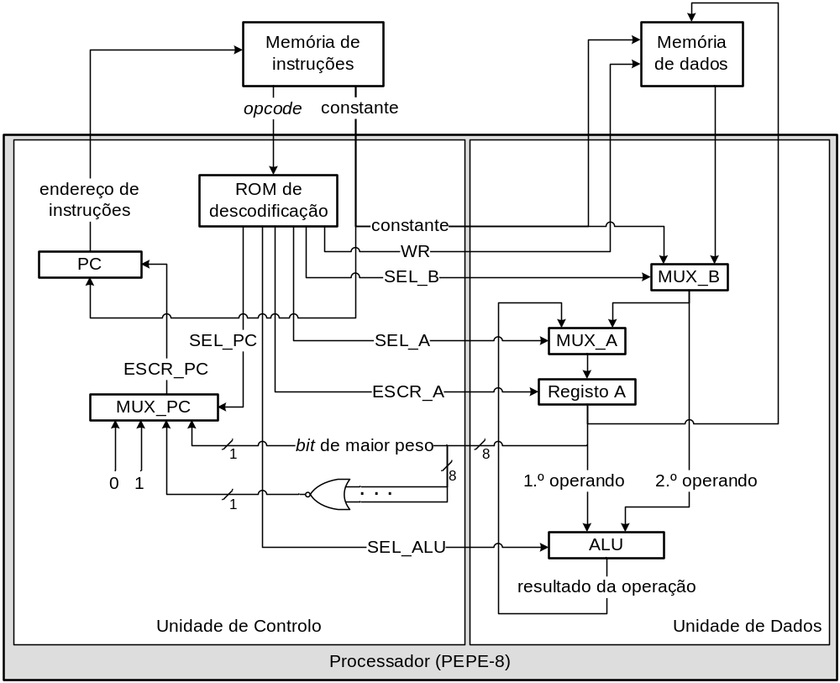
PEPE-8: instruções só com opcodes
José Delgado © 2016

Slide 32
Linguagem assembly
Categoria | Instrução assembly | Significado | Opcode | Descrição em RTL
Transferência de dados | LD valor | Load (imediato) | 00H | A ← valor
 | LD [endereço] | Load (memória) | 01H | A ← M[endereço]
 | ST [endereço] | Store (memória) | 02H | M[endereço] ← A
Operações aritméticas | ADD valor | Add (imediato) | 03H | A ← A + valor
 | ADD [endereço] | Add (memória) | 04H | A ← A + M[endereço]
 | SUB valor | Subtract (imediato) | 05H | A ← A – valor
 | SUB [endereço] | Subtract (memória) | 06H | A ← A – M[endereço]
Operações lógicas | AND valor | AND (imediato) | 07H | A ← A ∧ valor
 | AND [endereço] | AND (memória) | 08H | A ← A ∧ M[endereço]
 | OR valor | OR (imediato) | 09H | A ← A ∨ valor
 | OR [endereço] | OR (memória) | 0AH | A ← A ∨ M[endereço]
Saltos | JMP endereço | Jump | 0BH | PC ← endereço
 | JZ endereço | Jump if zero | 0CH | (A=0) : PC ← endereço
 | JN endereço | Jump if negative | 0DH | (A<0) : PC ← endereço
Diversos | NOP | No operation | 0EH
José Delgado © 2016

Slide 33
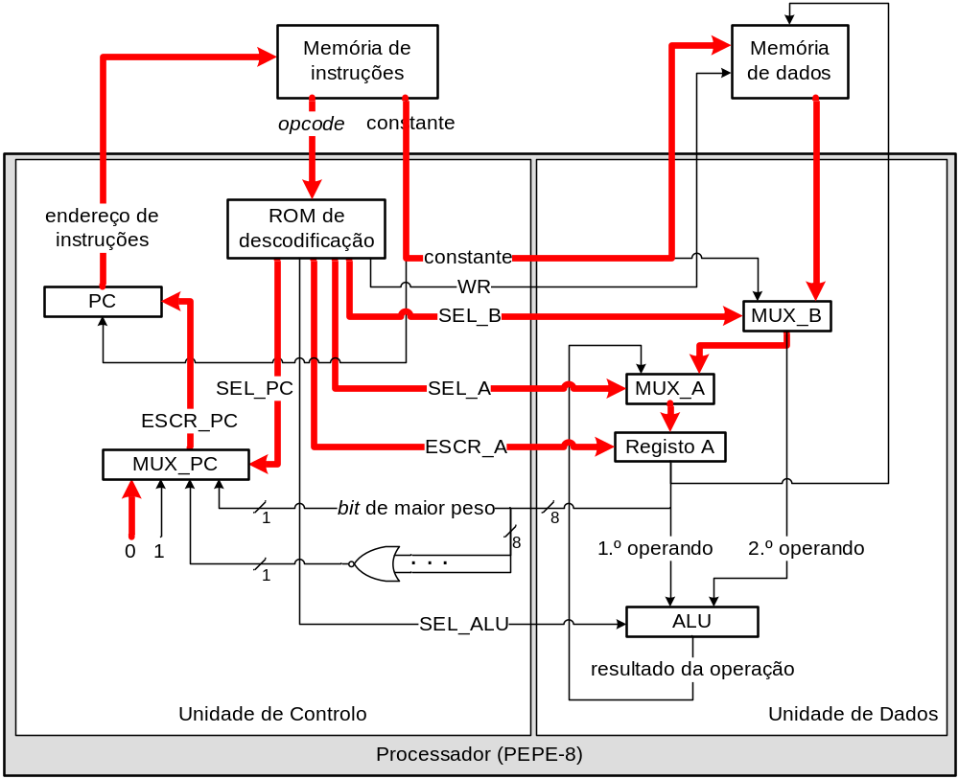
Instrução LD [endereço]
José Delgado © 2016

Slide 34
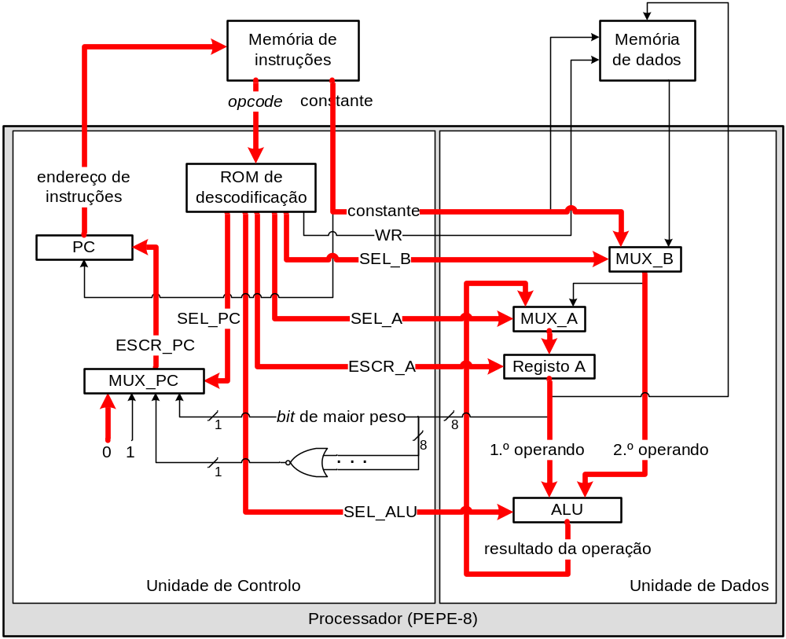
Instrução ADD valor
José Delgado © 2016

Slide 35
Programação em assembly
Programa em RTL | Programa em assembly
0 A ← 0 1 M[soma] ← A 2 A ← N 3 M[temp] ← A 4 (A < 0) : PC ← 12 5 (A = 0) : PC ← 12 6 A ← A + M[soma] 7 M[soma] ← A 8 A ← M[temp] 9 A ← A – 1 10 M[temp] ← A 11 PC ← 5 12 PC ← 12 | 00H 01H 02H 03H 04H 05H 06H 07H 08H 09H 0AH 0BH 0CH | início: LD 0 ST [soma] LD N ST [temp] JN fim teste: JZ fim ADD [soma] ST [soma] LD [temp] SUB 1 ST [temp] JMP teste fim: JMP fim
José Delgado © 2016

Slide 36
Vamos “assemblar”!
Opcode | Assembly
00H 01H 02H 03H 04H 05H 06H 07H 08H 09H 0AH 0BH 0CH 0DH 0EH | LD valor LD [endereço] ST [endereço] ADD valor ADD [endereço] SUB valor SUB [endereço] AND valor AND [endereço] OR valor OR [endereço] JMP endereço JZ endereço JN endereço NOP
End. | Assembly | Máquina
00H 01H 02H 03H 04H 05H 06H 07H 08H 09H 0AH 0BH 0CH | início: LD 0 ST [soma] LD N ST [temp] JN fim teste: JZ fim ADD [soma] ST [soma] LD [temp] SUB 1 ST [temp] JMP teste fim: JMP fim | 00 00H 02 40H
End. | Assembly | Máquina
00H 01H 02H 03H 04H 05H 06H 07H 08H 09H 0AH 0BH 0CH | início: LD 0 ST [soma] LD N ST [temp] JN fim teste: JZ fim ADD [soma] ST [soma] LD [temp] SUB 1 ST [temp] JMP teste fim: JMP fim | 00 00H 02 40H 00 08H
End. | Assembly | Máquina
00H 01H 02H 03H 04H 05H 06H 07H 08H 09H 0AH 0BH 0CH | início: LD 0 ST [soma] LD N ST [temp] JN fim teste: JZ fim ADD [soma] ST [soma] LD [temp] SUB 1 ST [temp] JMP teste fim: JMP fim | 00 00H 02 40H 00 08H 02 41H
End. | Assembly | Máquina
00H 01H 02H 03H 04H 05H 06H 07H 08H 09H 0AH 0BH 0CH | início: LD 0 ST [soma] LD N ST [temp] JN fim teste: JZ fim ADD [soma] ST [soma] LD [temp] SUB 1 ST [temp] JMP teste fim: JMP fim | 00 00H 02 40H 00 08H 02 41H 0D 0CH
End. | Assembly | Máquina
00H 01H 02H 03H 04H 05H 06H 07H 08H 09H 0AH 0BH 0CH | início: LD 0 ST [soma] LD N ST [temp] JN fim teste: JZ fim ADD [soma] ST [soma] LD [temp] SUB 1 ST [temp] JMP teste fim: JMP fim | 00 00H 02 40H 00 08H 02 41H 0D 0CH 0C 0CH
End. | Assembly | Máquina
00H 01H 02H 03H 04H 05H 06H 07H 08H 09H 0AH 0BH 0CH | início: LD 0 ST [soma] LD N ST [temp] JN fim teste: JZ fim ADD [soma] ST [soma] LD [temp] SUB 1 ST [temp] JMP teste fim: JMP fim | 00 00H 02 40H 00 08H 02 41H 0D 0CH 0C 0CH 04 40H
End. | Assembly | Máquina
00H 01H 02H 03H 04H 05H 06H 07H 08H 09H 0AH 0BH 0CH | início: LD 0 ST [soma] LD N ST [temp] JN fim teste: JZ fim ADD [soma] ST [soma] LD [temp] SUB 1 ST [temp] JMP teste fim: JMP fim | 00 00H 02 40H 00 08H 02 41H 0D 0CH 0C 0CH 04 40H 02 40H
End. | Assembly | Máquina
00H 01H 02H 03H 04H 05H 06H 07H 08H 09H 0AH 0BH 0CH | início: LD 0 ST [soma] LD N ST [temp] JN fim teste: JZ fim ADD [soma] ST [soma] LD [temp] SUB 1 ST [temp] JMP teste fim: JMP fim | 00 00H 02 40H 00 08H 02 41H 0D 0CH 0C 0CH 04 40H 02 40H 01 41H
End. | Assembly | Máquina
00H 01H 02H 03H 04H 05H 06H 07H 08H 09H 0AH 0BH 0CH | início: LD 0 ST [soma] LD N ST [temp] JN fim teste: JZ fim ADD [soma] ST [soma] LD [temp] SUB 1 ST [temp] JMP teste fim: JMP fim | 00 00H 02 40H 00 08H 02 41H 0D 0CH 0C 0CH 04 40H 02 40H 01 41H 05 01H
End. | Assembly | Máquina
00H 01H 02H 03H 04H 05H 06H 07H 08H 09H 0AH 0BH 0CH | início: LD 0 ST [soma] LD N ST [temp] JN fim teste: JZ fim ADD [soma] ST [soma] LD [temp] SUB 1 ST [temp] JMP teste fim: JMP fim | 00 00H 02 40H 00 08H 02 41H 0D 0CH 0C 0CH 04 40H 02 40H 01 41H 05 01H 02 41H
End. | Assembly | Máquina
00H 01H 02H 03H 04H 05H 06H 07H 08H 09H 0AH 0BH 0CH | início: LD 0 ST [soma] LD N ST [temp] JN fim teste: JZ fim ADD [soma] ST [soma] LD [temp] SUB 1 ST [temp] JMP teste fim: JMP fim | 00 00H 02 40H 00 08H 02 41H 0D 0CH 0C 0CH 04 40H 02 40H 01 41H 05 01H 02 41H 0B 05H
End. | Assembly | Máquina
00H 01H 02H 03H 04H 05H 06H 07H 08H 09H 0AH 0BH 0CH | início: LD 0 ST [soma] LD N ST [temp] JN fim teste: JZ fim ADD [soma] ST [soma] LD [temp] SUB 1 ST [temp] JMP teste fim: JMP fim | 00 00H 02 40H 00 08H 02 41H 0D 0CH 0C 0CH 04 40H 02 40H 01 41H 05 01H 02 41H 0B 05H 0B 0CH
As mnemónicas são convertidas em opcodes
As constantes simbólicas são convertidas em números
Assumindo: soma = 40H; temp = 41H; N = 8
José Delgado © 2016

Slide 37
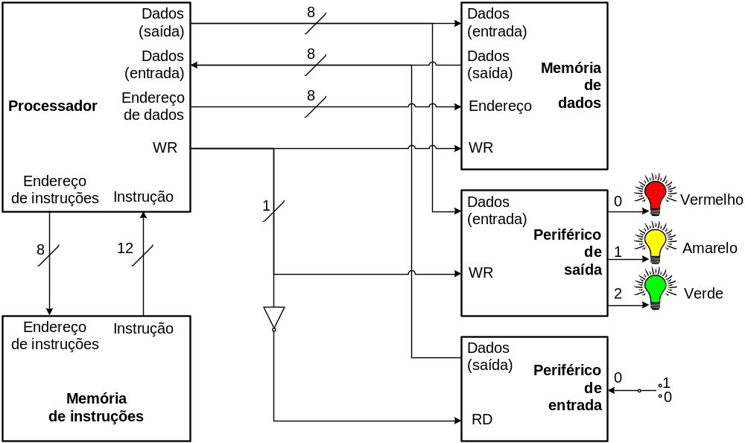
Processador, memória e periféricos
José Delgado © 2016

Slide 38
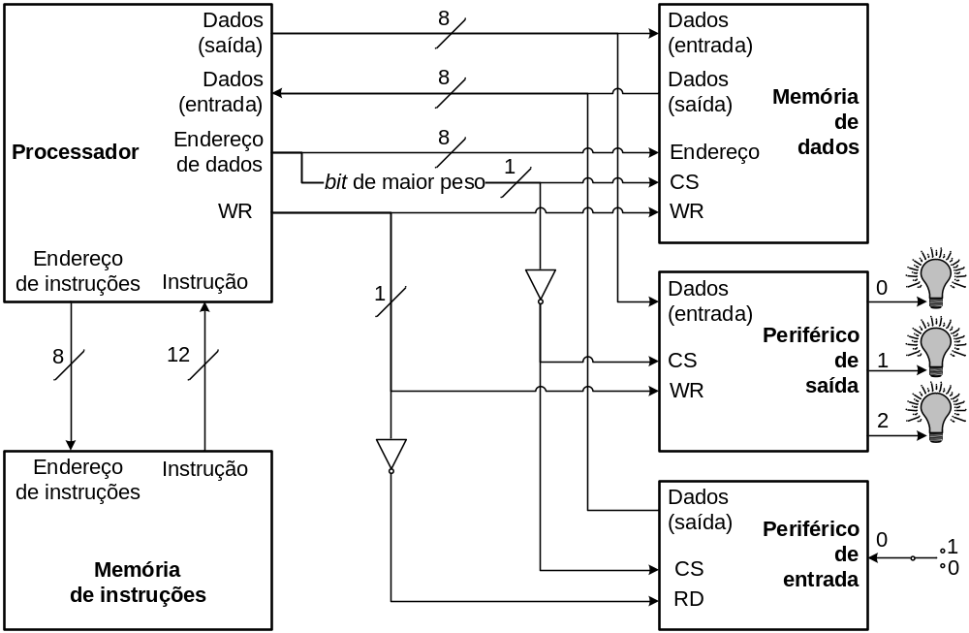
Programa: semáforo simples
; constantes de dados
vermelho EQU 01H ; valor do vermelho (lâmpada liga ao bit 0)
amarelo EQU 02H ; valor do amarelo (lâmpada liga ao bit 1)
verde EQU 04H ; valor do verde (lâmpada liga ao bit 2)
; constantes de endereços
semáforo EQU 80H ; endereço 128 (periférico de saída)
; programa
início: LD verde ; Carrega o registo A com o valor para semáforo verde
ST [semáforo] ; Atualiza o periférico de saída
semVerde: NOP ; faz um compasso de espera
NOP ; faz um compasso de espera
NOP ; faz um compasso de espera
LD amarelo ; Carrega o registo A com o valor para semáforo amarelo
ST [semáforo] ; Atualiza o periférico de saída
semAmarelo: LD vermelho ; Carrega o registo A com o valor para semáforo vermelho
ST [semáforo] ; Atualiza o periférico de saída
semVerm: NOP ; faz um compasso de espera
NOP ; faz um compasso de espera
NOP ; faz um compasso de espera
NOP ; faz um compasso de espera
JMP início ; vai fazer mais uma ronda
José Delgado © 2016

Slide 39
Programa (cont.)
; constantes de dados
vermelho EQU 01H ; valor do vermelho (lâmpada liga ao bit 0)
amarelo EQU 02H ; valor do amarelo (lâmpada liga ao bit 1)
verde EQU 04H ; valor do verde (lâmpada liga ao bit 2)
; constantes de endereços
semáforo EQU 80H ; endereço 128 (periférico de saída)
; programa
início: LD verde ; Carrega o registo A com o valor para semáforo verde
ST [semáforo] ; Atualiza o periférico de saída
semVerde: NOP ; faz um compasso de espera
NOP ; faz um compasso de espera
NOP ; faz um compasso de espera
LD amarelo ; Carrega o registo A com o valor para semáforo amarelo
ST [semáforo] ; Atualiza o periférico de saída
semAmarelo: LD vermelho ; Carrega o registo A com o valor para semáforo vermelho
ST [semáforo] ; Atualiza o periférico de saída
semVerm: NOP ; faz um compasso de espera
NOP ; faz um compasso de espera
NOP ; faz um compasso de espera
NOP ; faz um compasso de espera
JMP início ; vai fazer mais uma ronda
José Delgado © 2016

Slide 40
Vamos correr o programa!
início: LD verde
ST [semáforo]
semVerde: NOP
NOP
NOP
LD amarelo
ST [semáforo]
semAmarelo: LD vermelho
ST [semáforo]
semVerm: NOP
NOP
NOP
NOP
JMP início
Passo a passo
Contínuo
Seguinte
José Delgado © 2016

Slide 41
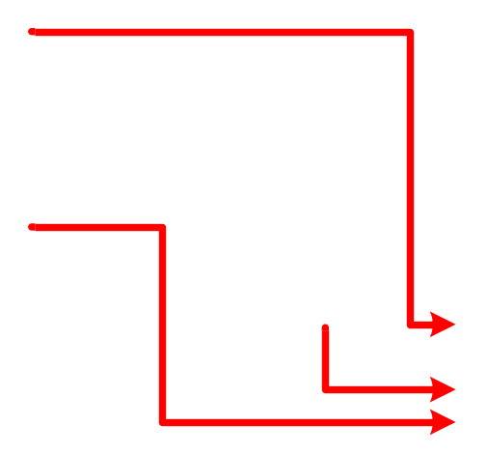




Execução passo a passo
início: LD verde
ST [semáforo]
semVerde: NOP
NOP
NOP
LD amarelo
ST [semáforo]
semAmarelo: LD vermelho
ST [semáforo]
semVerm: NOP
NOP
NOP
NOP
JMP início
Executar uma instrução
Terminar
José Delgado © 2016

Slide 42
Execução contínua
início: LD verde
ST [semáforo]
semVerde: NOP
NOP
NOP
LD amarelo
ST [semáforo]
semAmarelo: LD vermelho
ST [semáforo]
semVerm: NOP
NOP
NOP
NOP
JMP início
Relógio de 1Hz
Terminar
José Delgado © 2016

Slide 43
Outro exemplo: contar bits a 1 em 76H
1. contador ← 0 (inicializa contador de bits a zero)
2. máscara ← 01H (inicializa máscara a 0000 0001)
3. Se (máscara ∧ valor = 0) salta para 5 (se o bit está a zero, passa ao próximo)
4. contador ← contador + 1 (bit está a 1, incrementa contador)
5. Se (máscara = 80H) salta para 8 (se já testou a última máscara, termina)
6. máscara ← máscara + máscara (duplica máscara para deslocar bit para a esquerda)
7. Salta para 3 (vai testar o novo bit)
8. Salta para 8 (fim do algoritmo)
posição em teste | Máscara | Valor (76H) | Valor AND máscara | Bit a 1 | Contador de bits a 1
0 | 0000 0001 | 0111 0110 | 0000 0000 | Não | 0
1 | 0000 0010 | 0111 0110 | 0000 0010 | Sim | 1
2 | 0000 0100 | 0111 0110 | 0000 0100 | Sim | 2
3 | 0000 1000 | 0111 0110 | 0000 0000 | Não | 2
4 | 0001 0000 | 0111 0110 | 0001 0000 | Sim | 3
5 | 0010 0000 | 0111 0110 | 0010 0000 | Sim | 4
6 | 0100 0000 | 0111 0110 | 0100 0000 | Sim | 5
7 | 1000 0000 | 0111 0110 | 0000 0000 | Não | 5
José Delgado © 2016

Slide 44
Programa para contar bits a 1
valor EQU 76H ; Valor cujo número de bits a 1 é para ser contado
máscaraInicial EQU 01H ; 0000 0001 em binário (máscara inicial)
máscaraFinal EQU 80H ; 1000 0000 em binário (máscara final)
contador EQU 00H ; Endereço da célula de memória que guarda
; o valor corrente do contador de bits a 1
máscara EQU 01H ; Endereço da célula de memória que guarda
; o valor corrente da máscara
início: LD 0 ; Inicializa o registo A a zero
ST [contador] ; Inicializa o contador de bits com zero
LD máscaraInicial ; Carrega valor da máscara inicial
ST [máscara] ; Atualiza na memória
teste: AND valor ; Isola o bit que se quer ver se é 1
JZ próximo ; Se o bit for zero, passa à máscara seguinte
LD [contador] ; O bit é 1, vai buscar o valor atual do contador
ADD 1 ; Incrementa-o
ST [contador] ; e atualiza de novo na memória
próximo: LD [máscara] ; Vai buscar de novo a máscara atual
SUB máscaraFinal ; Compara com a máscara final, fazendo a subtração
JZ fim ; Se der zero, eram iguais e portanto já terminou
LD [máscara] ; Tem de carregar a máscara de novo
ADD [máscara] ; Soma com ela própria para a multiplicar por 2
ST [máscara] ; Atualiza o valor da máscara na memória
JMP teste ; Vai fazer mais um teste com a nova máscara
fim: JMP fim ; Fim do programa
José Delgado © 2016

Slide 45
Definições
valor EQU 76H ; Valor cujo número de bits a 1 é para ser contado
máscaraInicial EQU 01H ; 0000 0001 em binário (máscara inicial)
máscaraFinal EQU 80H ; 1000 0000 em binário (máscara final)
contador EQU 00H ; Endereço da célula de memória que guarda
; o valor corrente do contador de bits a 1
máscara EQU 01H ; Endereço da célula de memória que guarda
; o valor corrente da máscara
início: LD 0 ; Inicializa o registo A a zero
ST [contador] ; Inicializa o contador de bits com zero
LD máscaraInicial ; Carrega valor da máscara inicial
ST [máscara] ; Atualiza na memória
teste: AND valor ; Isola o bit que se quer ver se é 1
JZ próximo ; Se o bit for zero, passa à máscara seguinte
LD [contador] ; O bit é 1, vai buscar o valor atual do contador
ADD 1 ; Incrementa-o
ST [contador] ; e atualiza de novo na memória
próximo: LD [máscara] ; Vai buscar de novo a máscara atual
SUB máscaraFinal ; Compara com a máscara final, fazendo a subtração
JZ fim ; Se der zero, eram iguais e portanto já terminou
LD [máscara] ; Tem de carregar a máscara de novo
ADD [máscara] ; Soma com ela própria para a multiplicar por 2
ST [máscara] ; Atualiza o valor da máscara na memória
JMP teste ; Vai fazer mais um teste com a nova máscara
fim: JMP fim ; Fim do programa
José Delgado © 2016

Slide 46
Inicializa “contador”
valor EQU 76H ; Valor cujo número de bits a 1 é para ser contado
máscaraInicial EQU 01H ; 0000 0001 em binário (máscara inicial)
máscaraFinal EQU 80H ; 1000 0000 em binário (máscara final)
contador EQU 00H ; Endereço da célula de memória que guarda
; o valor corrente do contador de bits a 1
máscara EQU 01H ; Endereço da célula de memória que guarda
; o valor corrente da máscara
início: LD 0 ; Inicializa o registo A a zero
ST [contador] ; Inicializa o contador de bits com zero
LD máscaraInicial ; Carrega valor da máscara inicial
ST [máscara] ; Atualiza na memória
teste: AND valor ; Isola o bit que se quer ver se é 1
JZ próximo ; Se o bit for zero, passa à máscara seguinte
LD [contador] ; O bit é 1, vai buscar o valor atual do contador
ADD 1 ; Incrementa-o
ST [contador] ; e atualiza de novo na memória
próximo: LD [máscara] ; vai buscar de novo a máscara atual
SUB máscaraFinal ; compara com a máscara final, fazendo a subtração
JZ fim ; se der zero, eram iguais e portanto já terminou
LD [máscara] ; tem de carregar a máscara de novo
ADD [máscara] ; soma com ela própria para a multiplicar por 2
ST [máscara] ; atualiza o valor da máscara na memória
JMP teste ; vai fazer mais um teste com a nova máscara
fim: JMP fim ; fim do programa
1. contador ← 0 (inicializa contador de bits a zero)
2. máscara ← 01H (inicializa máscara a 0000 0001)
3. Se (máscara ∧ valor = 0) salta para 5 (se o bit está a zero, passa ao próximo)
4. contador ← contador + 1 (bit está a 1, incrementa contador)
5. Se (máscara = 80H) salta para 8 (se já testou a última máscara, termina)
6. máscara ← máscara + máscara (duplica máscara para deslocar bit para a esquerda)
7. Salta para 3 (vai testar o novo bit)
8. Salta para 8 (fim do algoritmo)
José Delgado © 2016

Slide 47
Inicializa “máscara”
valor EQU 76H ; Valor cujo número de bits a 1 é para ser contado
máscaraInicial EQU 01H ; 0000 0001 em binário (máscara inicial)
máscaraFinal EQU 80H ; 1000 0000 em binário (máscara final)
contador EQU 00H ; Endereço da célula de memória que guarda
; o valor corrente do contador de bits a 1
máscara EQU 01H ; Endereço da célula de memória que guarda
; o valor corrente da máscara
início: LD 0 ; Inicializa o registo A a zero
ST [contador] ; Inicializa o contador de bits com zero
LD máscaraInicial ; Carrega valor da máscara inicial
ST [máscara] ; Atualiza na memória
teste: AND valor ; Isola o bit que se quer ver se é 1
JZ próximo ; Se o bit for zero, passa à máscara seguinte
LD [contador] ; O bit é 1, vai buscar o valor atual do contador
ADD 1 ; Incrementa-o
ST [contador] ; e atualiza de novo na memória
próximo: LD [máscara] ; vai buscar de novo a máscara atual
SUB máscaraFinal ; compara com a máscara final, fazendo a subtração
JZ fim ; se der zero, eram iguais e portanto já terminou
LD [máscara] ; tem de carregar a máscara de novo
ADD [máscara] ; soma com ela própria para a multiplicar por 2
ST [máscara] ; atualiza o valor da máscara na memória
JMP teste ; vai fazer mais um teste com a nova máscara
fim: JMP fim ; fim do programa
1. contador ← 0 (inicializa contador de bits a zero)
2. máscara ← 01H (inicializa máscara a 0000 0001)
3. Se (máscara ∧ valor = 0) salta para 5 (se o bit está a zero, passa ao próximo)
4. contador ← contador + 1 (bit está a 1, incrementa contador)
5. Se (máscara = 80H) salta para 8 (se já testou a última máscara, termina)
6. máscara ← máscara + máscara (duplica máscara para deslocar bit para a esquerda)
7. Salta para 3 (vai testar o novo bit)
8. Salta para 8 (fim do algoritmo)
José Delgado © 2016

Slide 48
AND de “máscara” e “valor”
valor EQU 76H ; Valor cujo número de bits a 1 é para ser contado
máscaraInicial EQU 01H ; 0000 0001 em binário (máscara inicial)
máscaraFinal EQU 80H ; 1000 0000 em binário (máscara final)
contador EQU 00H ; Endereço da célula de memória que guarda
; o valor corrente do contador de bits a 1
máscara EQU 01H ; Endereço da célula de memória que guarda
; o valor corrente da máscara
início: LD 0 ; Inicializa o registo A a zero
ST [contador] ; Inicializa o contador de bits com zero
LD máscaraInicial ; Carrega valor da máscara inicial
ST [máscara] ; Atualiza na memória
teste: AND valor ; Isola o bit que se quer ver se é 1
JZ próximo ; Se o bit for zero, passa à máscara seguinte
LD [contador] ; O bit é 1, vai buscar o valor atual do contador
ADD 1 ; Incrementa-o
ST [contador] ; e atualiza de novo na memória
próximo: LD [máscara] ; vai buscar de novo a máscara atual
SUB máscaraFinal ; compara com a máscara final, fazendo a subtração
JZ fim ; se der zero, eram iguais e portanto já terminou
LD [máscara] ; tem de carregar a máscara de novo
ADD [máscara] ; soma com ela própria para a multiplicar por 2
ST [máscara] ; atualiza o valor da máscara na memória
JMP teste ; vai fazer mais um teste com a nova máscara
fim: JMP fim ; fim do programa
1. contador ← 0 (inicializa contador de bits a zero)
2. máscara ← 01H (inicializa máscara a 0000 0001)
3. Se (máscara ∧ valor = 0) salta para 5 (se o bit está a zero, passa ao próximo)
4. contador ← contador + 1 (bit está a 1, incrementa contador)
5. Se (máscara = 80H) salta para 8 (se já testou a última máscara, termina)
6. máscara ← máscara + máscara (duplica máscara para deslocar bit para a esquerda)
7. Salta para 3 (vai testar o novo bit)
8. Salta para 8 (fim do algoritmo)
José Delgado © 2016

Slide 49
Incrementa “contador”
valor EQU 76H ; Valor cujo número de bits a 1 é para ser contado
máscaraInicial EQU 01H ; 0000 0001 em binário (máscara inicial)
máscaraFinal EQU 80H ; 1000 0000 em binário (máscara final)
contador EQU 00H ; Endereço da célula de memória que guarda
; o valor corrente do contador de bits a 1
máscara EQU 01H ; Endereço da célula de memória que guarda
; o valor corrente da máscara
início: LD 0 ; Inicializa o registo A a zero
ST [contador] ; Inicializa o contador de bits com zero
LD máscaraInicial ; Carrega valor da máscara inicial
ST [máscara] ; Atualiza na memória
teste: AND valor ; Isola o bit que se quer ver se é 1
JZ próximo ; Se o bit for zero, passa à máscara seguinte
LD [contador] ; O bit é 1, vai buscar o valor atual do contador
ADD 1 ; Incrementa-o
ST [contador] ; e atualiza de novo na memória
próximo: LD [máscara] ; vai buscar de novo a máscara atual
SUB máscaraFinal ; compara com a máscara final, fazendo a subtração
JZ fim ; se der zero, eram iguais e portanto já terminou
LD [máscara] ; tem de carregar a máscara de novo
ADD [máscara] ; soma com ela própria para a multiplicar por 2
ST [máscara] ; atualiza o valor da máscara na memória
JMP teste ; vai fazer mais um teste com a nova máscara
fim: JMP fim ; fim do programa
1. contador ← 0 (inicializa contador de bits a zero)
2. máscara ← 01H (inicializa máscara a 0000 0001)
3. Se (máscara ∧ valor = 0) salta para 5 (se o bit está a zero, passa ao próximo)
4. contador ← contador + 1 (bit está a 1, incrementa contador)
5. Se (máscara = 80H) salta para 8 (se já testou a última máscara, termina)
6. máscara ← máscara + máscara (duplica máscara para deslocar bit para a esquerda)
7. Salta para 3 (vai testar o novo bit)
8. Salta para 8 (fim do algoritmo)
José Delgado © 2016

Slide 50
Testa “máscara”
1. contador ← 0 (inicializa contador de bits a zero)
2. máscara ← 01H (inicializa máscara a 0000 0001)
3. Se (máscara ∧ valor = 0) salta para 5 (se o bit está a zero, passa ao próximo)
4. contador ← contador + 1 (bit está a 1, incrementa contador)
5. Se (máscara = 80H) salta para 8 (se já testou a última máscara, termina)
6. máscara ← máscara + máscara (duplica máscara para deslocar bit para a esquerda)
7. Salta para 3 (vai testar o novo bit)
8. Salta para 8 (fim do algoritmo)
valor EQU 76H ; valor cujo número de bits a 1 é para ser contado
máscaraInicial EQU 01H ; 0000 0001 em binário (máscara inicial)
máscaraFinal EQU 80H ; 1000 0000 em binário (máscara final)
contador EQU 00H ; endereço da célula de memória que guarda
; o valor corrente do contador de bits a 1
máscara EQU 01H ; endereço da célula de memória que guarda
; o valor corrente da máscara
início: LD 0 ; Inicializa o registo A a zero
ST [contador] ; Inicializa o contador de bits com zero
LD máscaraInicial ; Carrega valor da máscara inicial
ST [máscara] ; Atualiza na memória
teste: AND valor ; Isola o bit que se quer ver se é 1
JZ próximo ; Se o bit for zero, passa à máscara seguinte
LD [contador] ; O bit é 1, vai buscar o valor atual do contador
ADD 1 ; Incrementa-o
ST [contador] ; e atualiza de novo na memória
próximo: LD [máscara] ; Vai buscar de novo a máscara atual
SUB máscaraFinal ; Compara com a máscara final, fazendo a subtração
JZ fim ; Se der zero, eram iguais e portanto já terminou
LD [máscara] ; Tem de carregar a máscara de novo
ADD [máscara] ; Soma com ela própria para a multiplicar por 2
ST [máscara] ; Atualiza o valor da máscara na memória
JMP teste ; Vai fazer mais um teste com a nova máscara
fim: JMP fim ; Fim do programa
José Delgado © 2016

Slide 51
Duplica “máscara”
1. contador ← 0 (inicializa contador de bits a zero)
2. máscara ← 01H (inicializa máscara a 0000 0001)
3. Se (máscara ∧ valor = 0) salta para 5 (se o bit está a zero, passa ao próximo)
4. contador ← contador + 1 (bit está a 1, incrementa contador)
5. Se (máscara = 80H) salta para 8 (se já testou a última máscara, termina)
6. máscara ← máscara + máscara (duplica máscara para deslocar bit para a esquerda)
7. Salta para 3 (vai testar o novo bit)
8. Salta para 8 (fim do algoritmo)
valor EQU 76H ; valor cujo número de bits a 1 é para ser contado
máscaraInicial EQU 01H ; 0000 0001 em binário (máscara inicial)
máscaraFinal EQU 80H ; 1000 0000 em binário (máscara final)
contador EQU 00H ; endereço da célula de memória que guarda
; o valor corrente do contador de bits a 1
máscara EQU 01H ; endereço da célula de memória que guarda
; o valor corrente da máscara
início: LD 0 ; Inicializa o registo A a zero
ST [contador] ; Inicializa o contador de bits com zero
LD máscaraInicial ; Carrega valor da máscara inicial
ST [máscara] ; Atualiza na memória
teste: AND valor ; Isola o bit que se quer ver se é 1
JZ próximo ; Se o bit for zero, passa à máscara seguinte
LD [contador] ; O bit é 1, vai buscar o valor atual do contador
ADD 1 ; Incrementa-o
ST [contador] ; e atualiza de novo na memória
próximo: LD [máscara] ; Vai buscar de novo a máscara atual
SUB máscaraFinal ; Compara com a máscara final, fazendo a subtração
JZ fim ; Se der zero, eram iguais e portanto já terminou
LD [máscara] ; Tem de carregar a máscara de novo
ADD [máscara] ; Soma com ela própria para a multiplicar por 2
ST [máscara] ; Atualiza o valor da máscara na memória
JMP teste ; Vai fazer mais um teste com a nova máscara
fim: JMP fim ; Fim do programa
José Delgado © 2016

Slide 52
Salta para “teste”
1. contador ← 0 (inicializa contador de bits a zero)
2. máscara ← 01H (inicializa máscara a 0000 0001)
3. Se (máscara ∧ valor = 0) salta para 5 (se o bit está a zero, passa ao próximo)
4. contador ← contador + 1 (bit está a 1, incrementa contador)
5. Se (máscara = 80H) salta para 8 (se já testou a última máscara, termina)
6. máscara ← máscara + máscara (duplica máscara para deslocar bit para a esquerda)
7. Salta para 3 (vai testar o novo bit)
8. Salta para 8 (fim do algoritmo)
valor EQU 76H ; valor cujo número de bits a 1 é para ser contado
máscaraInicial EQU 01H ; 0000 0001 em binário (máscara inicial)
máscaraFinal EQU 80H ; 1000 0000 em binário (máscara final)
contador EQU 00H ; endereço da célula de memória que guarda
; o valor corrente do contador de bits a 1
máscara EQU 01H ; endereço da célula de memória que guarda
; o valor corrente da máscara
início: LD 0 ; Inicializa o registo A a zero
ST [contador] ; Inicializa o contador de bits com zero
LD máscaraInicial ; Carrega valor da máscara inicial
ST [máscara] ; Atualiza na memória
teste: AND valor ; Isola o bit que se quer ver se é 1
JZ próximo ; Se o bit for zero, passa à máscara seguinte
LD [contador] ; O bit é 1, vai buscar o valor atual do contador
ADD 1 ; Incrementa-o
ST [contador] ; e atualiza de novo na memória
próximo: LD [máscara] ; Vai buscar de novo a máscara atual
SUB máscaraFinal ; Compara com a máscara final, fazendo a subtração
JZ fim ; Se der zero, eram iguais e portanto já terminou
LD [máscara] ; Tem de carregar a máscara de novo
ADD [máscara] ; Soma com ela própria para a multiplicar por 2
ST [máscara] ; Atualiza o valor da máscara na memória
JMP teste ; Vai fazer mais um teste com a nova máscara
fim: JMP fim ; Fim do programa
José Delgado © 2016

Slide 53
Salta para “fim”
1. contador ← 0 (inicializa contador de bits a zero)
2. máscara ← 01H (inicializa máscara a 0000 0001)
3. Se (máscara ∧ valor = 0) salta para 5 (se o bit está a zero, passa ao próximo)
4. contador ← contador + 1 (bit está a 1, incrementa contador)
5. Se (máscara = 80H) salta para 8 (se já testou a última máscara, termina)
6. máscara ← máscara + máscara (duplica máscara para deslocar bit para a esquerda)
7. Salta para 3 (vai testar o novo bit)
8. Salta para 8 (fim do algoritmo)
valor EQU 76H ; valor cujo número de bits a 1 é para ser contado
máscaraInicial EQU 01H ; 0000 0001 em binário (máscara inicial)
máscaraFinal EQU 80H ; 1000 0000 em binário (máscara final)
contador EQU 00H ; endereço da célula de memória que guarda
; o valor corrente do contador de bits a 1
máscara EQU 01H ; endereço da célula de memória que guarda
; o valor corrente da máscara
início: LD 0 ; Inicializa o registo A a zero
ST [contador] ; Inicializa o contador de bits com zero
LD máscaraInicial ; Carrega valor da máscara inicial
ST [máscara] ; Atualiza na memória
teste: AND valor ; Isola o bit que se quer ver se é 1
JZ próximo ; Se o bit for zero, passa à máscara seguinte
LD [contador] ; O bit é 1, vai buscar o valor atual do contador
ADD 1 ; Incrementa-o
ST [contador] ; e atualiza de novo na memória
próximo: LD [máscara] ; Vai buscar de novo a máscara atual
SUB máscaraFinal ; Compara com a máscara final, fazendo a subtração
JZ fim ; Se der zero, eram iguais e portanto já terminou
LD [máscara] ; Tem de carregar a máscara de novo
ADD [máscara] ; Soma com ela própria para a multiplicar por 2
ST [máscara] ; Atualiza o valor da máscara na memória
JMP teste ; Vai fazer mais um teste com a nova máscara
fim: JMP fim ; Fim do programa
José Delgado © 2016

Slide 54
Um só registo → muitas instruções
valor EQU 76H ; Valor cujo número de bits a 1 é para ser contado
máscaraInicial EQU 01H ; 0000 0001 em binário (máscara inicial)
máscaraFinal EQU 80H ; 1000 0000 em binário (máscara final)
contador EQU 00H ; Endereço da célula de memória que guarda
; o valor corrente do contador de bits a 1
máscara EQU 01H ; Endereço da célula de memória que guarda
; o valor corrente da máscara
início: LD 0 ; Inicializa o registo A a zero
ST [contador] ; Inicializa o contador de bits com zero
LD máscaraInicial ; Carrega valor da máscara inicial
ST [máscara] ; Atualiza na memória
teste: AND valor ; Isola o bit que se quer ver se é 1
JZ próximo ; Se o bit for zero, passa à máscara seguinte
LD [contador] ; O bit é 1, vai buscar o valor atual do contador
ADD 1 ; Incrementa-o
ST [contador] ; e atualiza de novo na memória
próximo: LD [máscara] ; Vai buscar de novo a máscara atual
SUB máscaraFinal ; Compara com a máscara final, fazendo a subtração
JZ fim ; Se der zero, eram iguais e portanto já terminou
LD [máscara] ; Tem de carregar a máscara de novo
ADD [máscara] ; Soma com ela própria para a multiplicar por 2
ST [máscara] ; Atualiza o valor da máscara na memória
JMP teste ; Vai fazer mais um teste com a nova máscara
fim: JMP fim ; Fim do programa
Isto é só para incrementar a variável na memória!
Tudo na memória! Mas tudo passa pelo registo!
Isto é só para inicializar a variável na memória!
José Delgado © 2016

Slide 55
Se houvesse 3 registos…
Cada instrução tem dois operandos (primeiro designa resultado e não pode ser constante)
LD e ST passam para MOV
MOV de registo para registo
valor EQU 76H ; Valor cujo número de bits a 1 é para ser contado
máscaraInicial EQU 01H ; 0000 0001 em binário (máscara inicial)
máscaraFinal EQU 80H ; 1000 0000 em binário (máscara final)
; Utilização dos registos:
; A – valores intermédios
; B – valor atual do contador de bits a 1
; C – valor atual da máscara
contador EQU 00H ; Endereço da célula de memória que guardará
; o número de bits a 1 no fim da contagem
início: MOV B, 0 ; Inicializa o contador de bits com zero
MOV C, máscaraInicial ; Inicializa registo C com valor da máscara inicial
MOV A, C ; Coloca também a máscara inicial no registo A
teste: AND A, valor ; Isola o bit que se quer ver se é 1
JZ próximo ; Se o bit for zero, passa à máscara seguinte
ADD B, 1 ; O bit é 1, incrementa o valor atual do contador
próximo: CMP C, máscaraFinal ; Compara com a máscara final
JZ acaba ; Se forem iguais, já terminou
ADD C, C ; Soma máscara com ela própria para a multiplicar por 2
JMP teste ; Vai fazer mais um teste com a nova máscara
acaba: MOV [contador], B ; Se for necessário, pode armazenar o número
; de bits a 1 numa célula de memória
fim: JMP fim ; Fim do programa
Mais simples!
Um só acesso à memória!
Incrementar a variável é só assim!
Subtrai os operandos, mas não armazena o resultado (atualiza bits de estado)
José Delgado © 2016

Slide 56
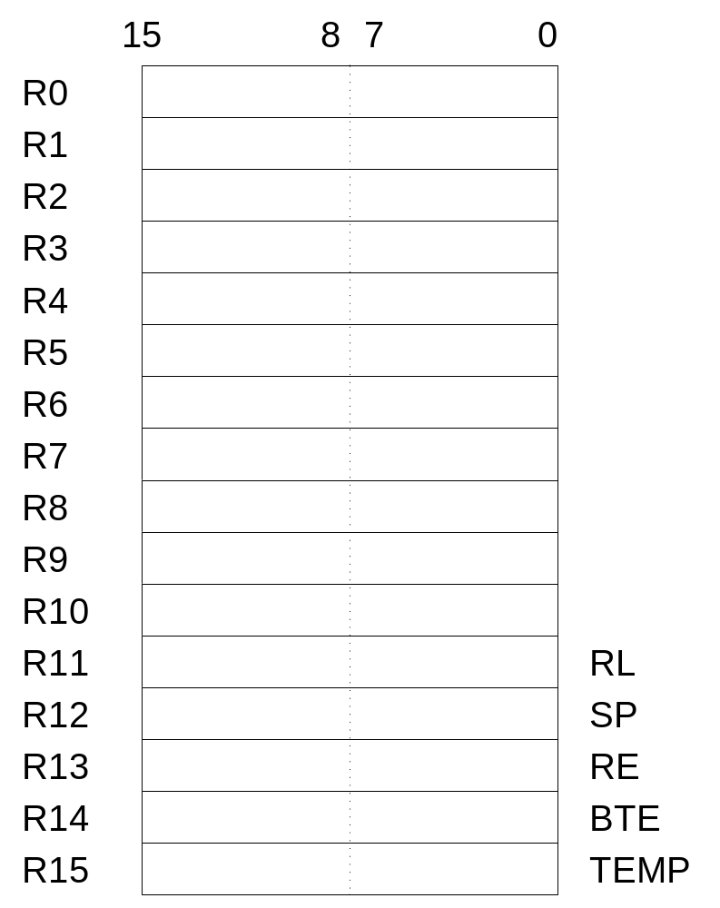
Banco de registos do PEPE-16
José Delgado © 2016

Slide 57
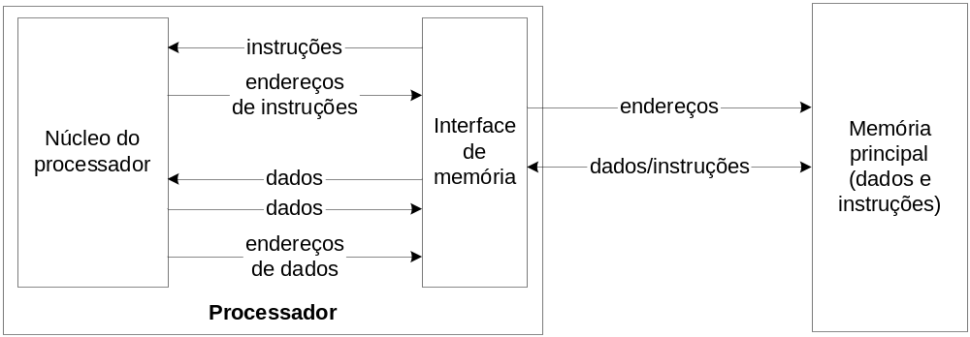
A ilusão de memórias separadas
As memórias comerciais só têm uma ligação de dados bidireccional (para poupar pinos e reduzir o custo)
O núcleo do processador “vê” quatro ligações unidirecionais.
A interface de memória arbitra e coordena os acessos.
José Delgado © 2016

Slide 58
Estrutura de um computador
Processador
Memória
Periférico 1
Periférico 2
Unidade de controlo
Interface de
memória
Bus de endereços
Bus de controlo
Unidade de
dados
Bus de dados
José Delgado © 2016

Slide 59
Espaço de endereçamento
Processador
Memória
Periférico 1
Periférico 2
Unidade de controlo
Interface de
memória
Bus de endereços
Bus de controlo
Unidade de
dados
Bus de dados
0000H
Memória 1
Espaço de endereçamento
(com 16 bits)
Periférico 1
Periférico 2
Periférico 3
Memória 2
FFFFH
José Delgado © 2016

Slide 60
Diagrama de blocos
Processador
Bus de endereços
RD
WR
Memória
Periférico
Descodificador
de endereços
CS1
CS2
Bus de dados
José Delgado © 2016

